Slide 1
20140801
プレスリリースの作り方
20140801
国際ロータリークラブ第2790地区（2014-15年度）
広報公共イメージ委員会

Slide 2
ロータリーのブランドに関してよくある質問
547C-JA—(214)
ロータリーはなぜ公共イメージの向上に
取り組んでいるのですか?
世界には200万にも及ぶ非営利団体があり、ボランティアや寄付といった支援を求め競い合っている状況にあります。ロー
タリーには、ロータリアンやその活動の恩恵を受ける地域社会の人びとの心温まるストーリーが何千何万とありますが、それをよりシンプルに、一貫性のある形で伝えていくことが大切です。
そこで、ロータリーは公共イメージ調査を実施し、その結果の分析から、ロータリーの強みを伝え、中核的価値観を生き生きと表現するための方法を打ち出しました。
ロータリーの活動目的を明確に表現し、ほかの非営利団体との違いを強調することによって、入会見込者や支援者にロータリーに参加することの意義を力強く伝えていこうとするのが、公共イメージ向上の取り組みです。
会員増強

Slide 3
広報
読者の興味をそそるような
プレスリリースを書こう。
プレスリリースは、
クラブの
イベントや
プロジェクトについて
紹介する最適な方法です。
実際に報道してもらえるよう、
読み手の心をつかむ
内容にしましょう。

Slide 4
プレスリリースとは
新聞・雑誌・ラジオ・テレビ・Web等のマスメディア（報道機関）に対して情報提供をし、報道してもらう活動のことを「パブリシティ活動」といいます。報道は、メディアという第三者が発信する客観的な情報であるため、広告と異なり信頼性の高い情報として社会から受け入れられます。
ただし、その情報が社会にとって有用かどうかが報道の基準となるため、情報提供しても必ず報道されるわけではありません。 商品やサービスが世の中のニーズに合ったものであることを、時流や世相と絡め、ニュース性を高めて届けることが、パブリシティ活動の鍵となります。
そのパブリシティ活動の基本中の基本が、プレスリリースの発信です。
プレスリリースとは、企業や政府、自治体、NPOといった組織が、マスメディア（報道機関）向けに発表する情報をまとめた資料のことです。
記者や編集者は、常にニュースになるようなネタを探しています。プレスリリースは記者や編集者にとって、重要な情報収集の手段ですので、彼らが 「面白い！これは読者・視聴者に伝えるべきだ！」 と感じるようなものを作成できれば、自分たちの発信した情報がマスメディアで報道され、大きな成果が生まれます。

Slide 5
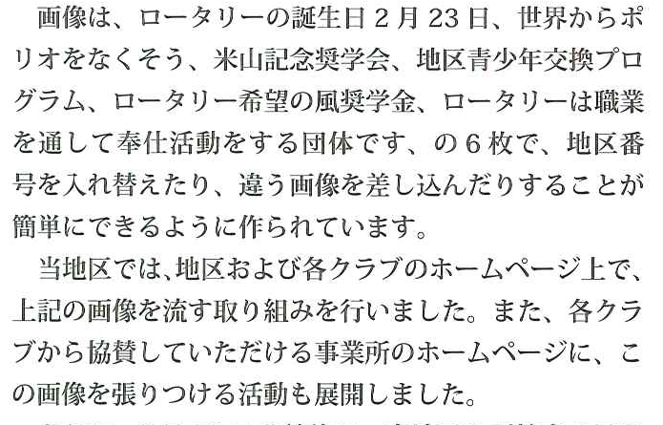
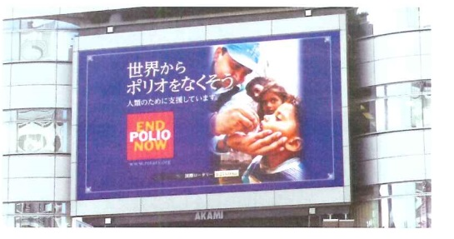
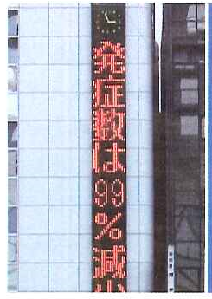
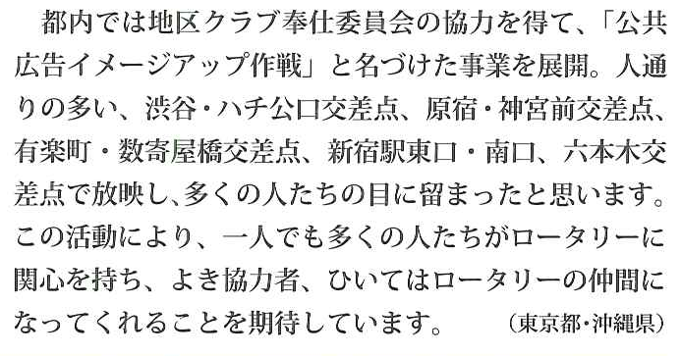
プレスリリース
2014年○月○○日
○○ロータリークラブ
ロータリーを知ってもらおう
「ロータリー活動の公共イメージ向上作戦」
2/23に全国で一斉に展開
全国34地区のガバナーで構成される「ガバナー会（議長 舟木いさ子）」では、
「ガバナー全国統一の活動として、「ロータリー活動の公共イメージ向上作戦」
を、ロータリーの創立記念日の2/23を含んだ数週間にわたり展開しました。
京都駅のビル壁面の電光掲示ニュースで、ポリオ撲滅の広告を流しました。
【ロータリーとは・・・】
【○○クラブ概要】
創立：19xx年x月x日
会長：○○○○
特徴：
所在地：
＜本件に関する問い合わせ＞】
○○クラブ 広報委員会
担当：○○○○
TEL: 0xx-xxx-xxxx FAX: 0xx-xxx-xxxx
E-mail : xxxxx@xxx.xxxx.jp

Slide 6
プレスリリース作成のポイント
■ リリースの枚数
A4用紙で、できれば1枚で収めるようにします。文章はヨコ書きが基本。フォントは11ポイント前後（タイトルなどは大きくしてOK）。ネタに関する様々な情報をすべて入れようとするのではなく、優先順位をつけ、あまり重要でないものは添付資料とします。
■ 「逆三角形」を意識する
記者・編集者のところには毎日、プレスリリースが山のように届きます。彼らはタイトルとリードの部分にさっと目を通し、分かりにくかったり魅力を感じないものは、その時点で破棄してしまいます。判断する時間は数秒といわれています。ですので、伝えたいこと・重要な事柄を最初の方に、下に行くにつれて詳細などの付随情報となるように、「逆三角形」を意識して構成してください。
テーマは1回のリリースで1つに絞り込むこと（趣旨が複数あるリリースは伝わらない）。文章は「です・ます」調に。センテンスは短く簡潔に5行以上は続かない。適度に余白を作るとメモ欄として活用してもらえる。専門用語やカタカナ語はつかわない（どうしても使う場合は説明書きを入れる）。自画自賛しすぎない。誤字・脱字は絶対にしない。文章に客観性、信頼性を持たせるために数字データを挿入、主観的な形容は×、口語、「らしい」、「みたい」、「～的」、「～と思われる、見られる、考えられる」等の伝聞表現、主観表現はNG。客観性がメディアには重要（データ等を駆使する）。

Slide 7
プレスリリースの基本フォーム
５
プレスリリース
６
2014年○月○○日
１
○○ロータリークラブ
ロータリーを知ってもらおう
「ロータリー活動の公共イメージ向上作戦」
2/23に全国で一斉に展開
重要度
２
全国34地区のガバナーで構成される「ガバナー会（議長 舟木いさ子）」では、
「ガバナー全国統一の活動として、「ロータリー活動の公共イメージ向上作戦」
を、ロータリーの創立記念日の2/23を含んだ数週間にわたり展開しました。
京都駅のビル壁面の電光掲示ニュースで、ポリオ撲滅の広告を流しました。
３
４
７
【○○クラブ概要】
創立：19xx年x月x日
会長：○○○○
特徴：
所在地：
＜本件に関する問い合わせ＞】
○○クラブ 広報委員会 担当：○○○○
TEL: 0xx-xxx-xxxx FAX: 0xx-xxx-xxxx
E-mail : xxxxx@xxx.xxxx.jp
８

Slide 8
プレスリリースの基本フォーム
１
２
■タイトル ・ リード
タイトルとリードは、プレスリリースの中で特に重要な部分です。リードは3～5行くらいで、プレスリリースの要点をまとめます。ネタの特長が分かりやすく簡潔であるか、一目で記者・編集者の心をつかめるか、何度も推敲します。
ただしインパクトを意識しすぎるあまり表現が過大になったり、広告のキャッチコピーのようにならないように注意しましょう。リリースはチラシではないので、事実に基づいていることが前提です。
■本文
･ 事業・イベントの概要
･ 事業・イベントが生まれた背景やデータ
･ ターゲット層
･ 今後の展開
など、リリース内容の詳細を盛り込みます。
長々と文章で書くだけでなく、箇条書きにしたり、
目を留めてほしい事柄を枠で囲うなど、リリース全体の
ビジュアルにもこだわる必要があります。
３

Slide 9
プレスリリースの基本フォーム
４
■写真・図表
事業・イベントの画像や、裏付けとなるデータなどを挿入し、視覚に訴えます。
■資料の種類
これは誰に向けた何の資料であるのか、左上に「プレスリリース」 「ニュースリリース」 「報道関係者各位」 などの言葉を入れます。
■ロゴマーク・配信日・組織名
右上にロゴマークを配置し、配信日とリリースの発信者（組織名）を入れます。ロゴマークの代わりに、独自のレターヘッドにリリースを印刷することも可能です。
■発信者の概要
所在地や連絡先だけでなく、設立年月日、簡単なクラブの特徴なども入れてください。
■問い合せ先
このリリースに関する問い合わせ先を入れます。
広報担当者の氏名、TEL、FAX、E-mail、資料のダウンロード先URLなどを記載します。
５
６
７
８

Slide 10
フローチャート
各クラブからのリリース
広報公共イメージ委員会
報 道
（千葉県庁・市役所プレスルーム）
メディア
（新聞・TV etc.）掲載

Slide 11
プレスリリースの送信先
国際ロータリークラブ第2790地区
（2014-15年度）ガバナー事務所
広報公共イメージ委員会
委員長 金 本 元 章
〒260-0042
住所：千葉市中央区椿森3-1-1-302
TEL : 043-284-2790 FAX : 043-256-0008
E-mail : 14-15gov@rid2790.jp
MEMBER
Motoaki Kanemoto
Kyoko Ohtani
Kazuo Miyamoto
Takashi Shimizu
Sadanori Suzuki

